Slide 1
Травна система

Slide 2
Травлення
Поживні речовини, які містяться в їжі, можуть бути засвоєні організмом лише після того, як вона буде подрібнена за участю зубів, а високомолекулярні сполуки, які входять до її складу, будуть піддані хімічному розщепленню під дією ферментів і перетворяться на достатньо прості молекули, що здатні переходити до кровоносних та лімфатичних капілярів. Разом з кров’ю ці молекули транспортуються до тканин тіла і засвоюються їх клітинами.

Slide 3
Загальний план будови системи органів травлення
Травна система складається з травної трубки і розташованих за її межами залоз (слинні залози, печінка і підшлункова залоза).
В травній системі умовно виділяють три основні відділи: передній, середній і задній

Slide 4
Завдання 1
Яка речовина належить до поживних?
А молоко
Б вершкове масло
В білок
Г м’ясо

Slide 5
Функції травної системи
Функція травної системи полягає в механічній та хімічній обробці їжі. Усю енергію та основні поживні речовини (білки, жири, вуглеводи, вітаміни) організм одержує зі спожитої їжі та спожитих рідин.
Процеси травлення та всмоктування відбуваються у людини в травному тракті.

Slide 6
Завдання 2
На скільки відсотків засвоюються в організмі людини білки тваринного походження?
А 100%
Б 90-96%
В 70-85%
Г 55%

Slide 7
Функції різних відділів травної системи людини

Slide 8
Загальний план мікроскопічної будови травної трубки
Травна трубка складається з слизової оболонки, підслизової основи, м’язової оболонки, зовнішньої оболонки, що представлена серозною або адвентиціальною оболонками

Slide 9
Травні залози
Залози розміщуються: ендоепітеліально (келихоподібні клітини епітелію слизової оболонки кишечника);
екзоепітеліально у власній пластинці слизовоЇ оболонки (стравохід, шлунок) і в підслизовій основі (стравохід, дванадцятипала кишка);
за межами травного каналу (великі слинні, печінка, підшлункова залоза)

Slide 10
Схема ферментативного розщеплення головних поживних речовин:

Slide 11
Завдання 3
На рисунку відображено динаміку вмісту в розчині крохмалю (А) та білка (В) під впливом ферментів. Вертикальна вісь відображає концентрацію речовини, горизонтальна – час. Стрілками позначено, коли до розчину добавляли ферменти. Проаналізуйте твердження щодо проведеного експерименту.
І. Стрілка 1 указує на момент добавляння ліпази
ІІ. Стрілка 2 вказує на момент добавляння пепсину.
Чи є поміж них правильні?
А лише І
Б лише ІІ
В обидва правильні
Г немає правильних

Slide 12
Ротова порожнина. Зуби
Ротова порожнина. Їжа потрапляє до травної системи через рот, подрібнюється і перетирається зубами під час жування. Зуби складаються з твердої кісткоподібної речовини. Вони розміщені у зубних комірках щелеп і сполучені з ними зв’язками. Різці (4+4) мають ріжучий край для відкушування, ікла (2+2) розривають їжу, малі кутні – премоляри - (4+4) та великі кутні – моляри - (6+6) подрібнюють і перемелюють їжу. Всередині зуба міститься пульпа, що має судини і нерви. Шар чутливої речовини (дентин) оточує пульпу. Коронка зуба вкрита емаллю, а корінь – цементом.

Slide 13
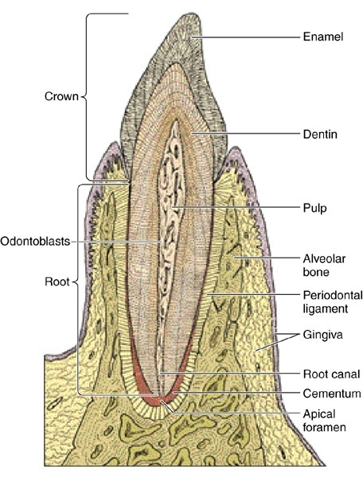
Зуби
Похідні слизової оболонки ротової порожнини
Коронка, шийка і корінь.
Коронка (емаль+дентин+
пульпа).

Slide 14
Завдання 4
Скільки малих кутніх зубів налічується на верхній щелепі людини?
А 2
Б 4
В 6
Г 8

Slide 15
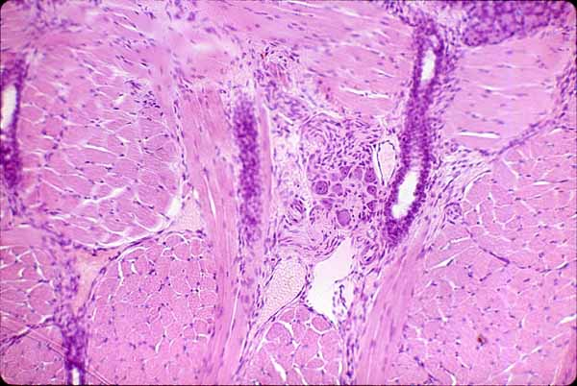
Основа язика
Поперечно-посмугована м’язова тканина, волокна якої розміщено у 3 взаємно перпендикулярних площинах.

Slide 16
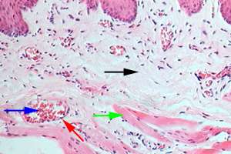
Будова слизової оболонки язика
Слизова оболонка складається з багатошарового плоского епітелію і власної пластинки (пухка сполучна тканина)

Slide 17
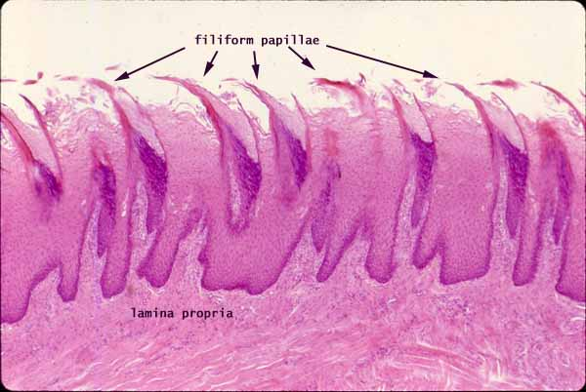
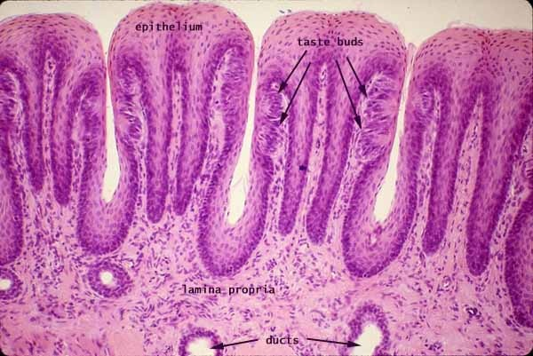
Сосочки язика
Нитчасті –найбільш численні. Рівномірно вкривають верхню поверхню язика.
Листовидні розташовуються рядами по правій та лівій частині

Slide 18
Завдання 5
Яку функцію язик не виконує?
А бере участь у пережовуванні їжі
Б бере участь у ковтанні
В забезпечує артикуляцію звуків
Г забезпечує утворення звуків

Slide 19
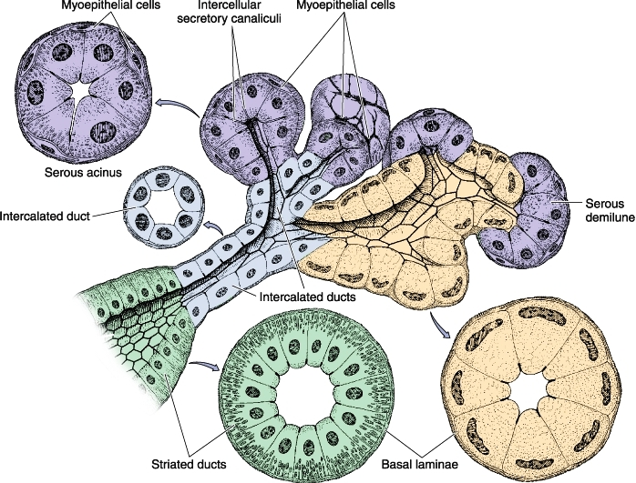
Загальний план будови слинних залоз

Slide 20
Слина
Слина має pH від 5,6 до 7,6. На 98,5% і більше складається з води, містить солі різних кислот, мікроелементи і катіони деяких лужних металів, лізоцим і інші ферменти, деякі вітаміни. Основними органічними речовинами слини є білки, синтезовані в слинних залозах (деякі ферменти- амілаза, мальтаза).
Слина, що виробляється слинними залозами, обробляє їжу, завдяки вмісту ферментів (амілази та мальтази), що розпочинають травлення компонентів їжі вуглеводної природи. В ротовій порожнині формується харчова грудка

Slide 21
Завдання 6
У ротовій порожнині людини відбувається
А пристінкове травлення
Б первинне ферментування вуглеводів
В розщеплення білків пепсином
Г емульгування жирів жовчю

Slide 22
Ковтання
є комплексом рухових реакцій, які забезпечують перехід їжі через глотку й стравохід до шлунка. В ковтанні можна виділити три фази:
ротову довільну,
глоткову-мимовільну (швидку)
та стравохідну мимовільну (повільну).

Slide 23
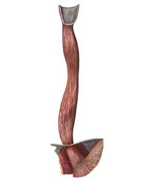
Ставохід
Стравохід являє собою товстостінну м’язову трубку завдовжки 25 см, яка сполучає горло зі шлунком. У верхній частині стравоходу м’язовий шар складається з поперечносмугастих і гладеньких м’язів, а в нижній частині – тільки з гладеньких. Хвилі скорочення проштовхують їжу до шлунка.

Slide 24
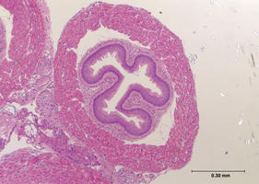
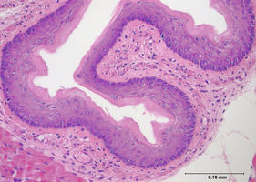
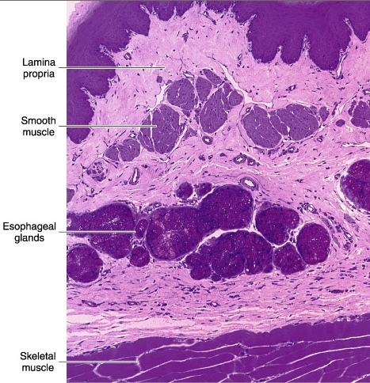
Гістологія Стравохіду

Slide 25
Шлунок
М’язовий орган, в якому відбувається нагромадження, перетравлювання та просування їжі до кишок. Шлунок розміщується під діафрагмою у лівому боці черевної порожнини. Шлунок має форму хімічної реторти і є найширшою частиною травного тракту. Їжа переходить у шлунок зі стравоходу через кардіальний отвір і виходить із шлунка у дванадцятипалу кишку, проходячи через м’язове кільце – пілоричний сфінктер.
Стінка шлунка складається з трьох основних шарів: серозної, м’язової та слизової оболонок. На відміну від інших відділів травного тракту м’язова оболонка шлунка складається з трьох шарів гладеньких м’язів
(зовнішнього повздовжнього, проміжного циркулярного і внутрішнього косого), які забезпечують механічне подрібнення та перемішування її з шлунковим соком.

Slide 26
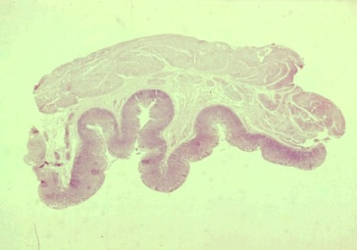
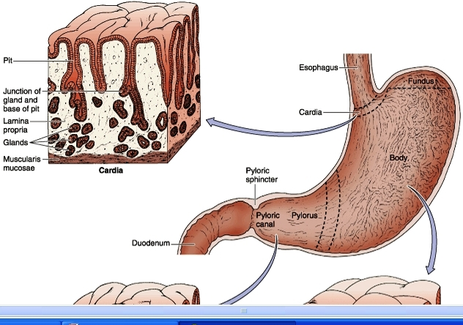
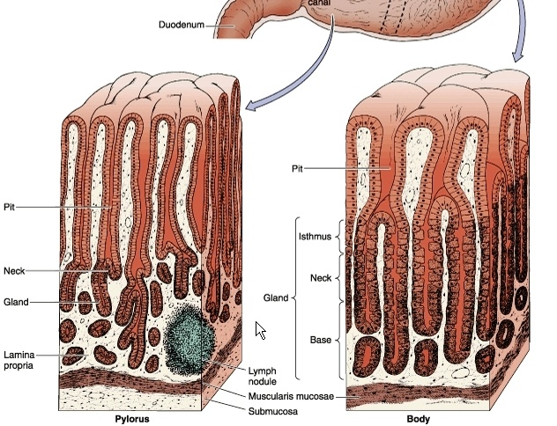
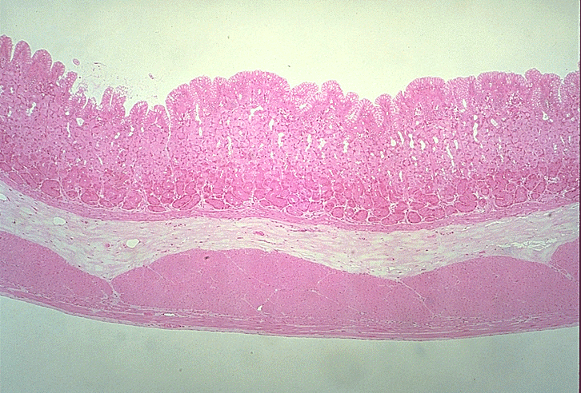
Шлунок
Шлунок складається з:
кардіального, фундального, пілоричного відділів та тіла шлунка.
Стінка складається з: слизової, підслизової основи, м’язової та серозної оболонок

Slide 27
Завдання 7
У якому органі травної системи людини для поліпшення травлення змінюється рН середовища зі слабколужного на кисле?
А стравоході
Б шлунку
В ротовій порожнині
Г дванадцятипалій кишці

Slide 28
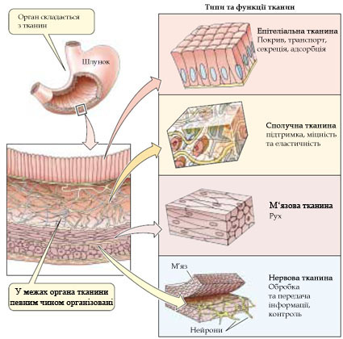
будова Шлунка

Slide 29
Травлення в Шлунку
В слизовій оболонці є головні залози, що виробляють ферменти (пепсиноген, желатиназу, ліпазу), обкладові залози, що виробляють соляну кислоту, та додаткові, що виробляють слиз.
У шлунку їжа змішується із шлунковим соком і перетворюється на густу масу – хімус. У шлунку відбувається переважно розщеплення білків до пептидів під дією пепсину, який утворюється з пепсиногену під дією соляної кислоти. Ліпаза шлункового соку впливає лише на природно емульсовані жири молока і активна у немовлят.
Час від часу пілоричний сфінктер відкривається і невеликі порції хімусу переходять до дванадцятипалої кишки.

Slide 30
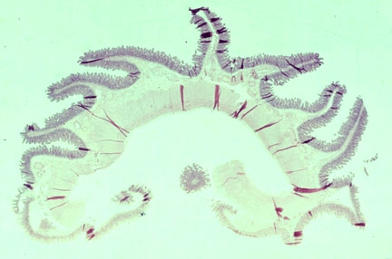
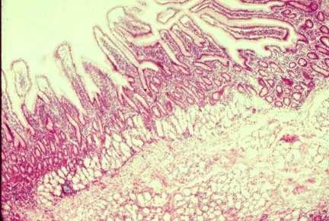
Тонка кишка
Тонка кишка. Дванадцятипала, порожня і клубова кишки разом утворюють тонку кишку.
Стінка складається із слизової оболонки, підслизової основи, м’язової та серозної оболонок.
Кишкові циркулярні складки утворені виростами слизової та підслизової оболонок.
Кишкові ворсинки – впинання слизової оболонки у просвіт тонкої кишки.
Крипти – заглиблення епітелію у власній пластинці слизової оболонки
Посмугована кайма (мікроворсинки)

Slide 31
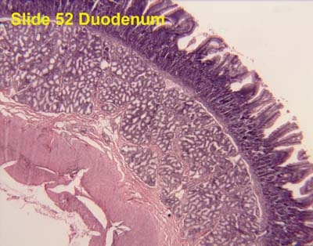
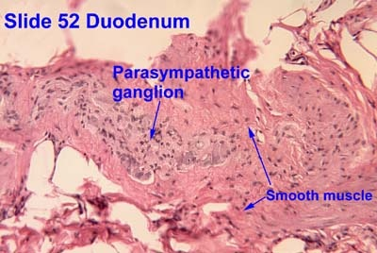
Стінка дванадцятипалої кишки
Коротка у формі підкови дванадцятипала кишка отримує секрети з печінки та підшлункової залози.
Для слизової оболонки
характерне утворення широких та коротких ворсинок.
Парасимпатичний ганглій в стінці кишки

Slide 32
Порожня та клубова кишки
Порожня та клубова кишки обидві довгі, покручені. У тонкій кишці їжа розщеплюється ферментами підшлункового та кишкового соків і обробляється жовчю для ефективного перетравлювання жирів. Стінка кишки складається з трьох шарів. Зовнішня, захисна оболонка зветься серозною. Наступна, м’язова, складається з внутрішніх циркулярних і зовнішніх поздовжніх волокон. Внутрішня оболонка – слизова, яка містить залозисті клітини, що виробляють кишковий сік. В тонкій кишці їжа не тільки розщеплюється, а й всмоктується. Слизова оболонка тонкої кишки має мільйони випинів – кишкових ворсинок. Кожна з них вкрита епітелієм, що всмоктує поживні речовини. Епітеліальні клітини вкриті мікроворсинками, які збільшують площу поверхні для ефективного всмоктування. У центрі кожної ворсинки є лімфатичний капіляр, а навколо нього – сітка кровоносних капілярів.

Slide 33
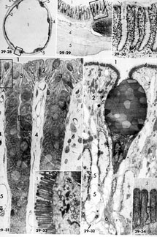
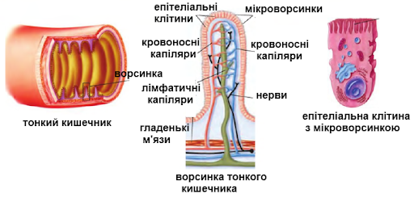
Будова ворсинки та Клітини ворсинок тонкої кишки

Slide 34
Ферменти тонкого кишковика
Саме в тонкій кишці відбувається розщеплення білків і поліпептидів до амінокислот під впливом протеаз, які виробляються підшлунковою залозою (трипсиноген, хімотрипсин, карбоксипептидази) та залозами слизової оболонки тонкої кишки (амінопептидаза, дипептидаза). У складі кишкового соку є ще один фермент – ентерокіназа. Цей фермент необхідний для перетворення неактивного трипсиногена на активний трипсин. Карбогідрази - ферменти, що розщеплюють полісахариди та дисахариди до моносахаридів (глюкози) , також ліпаза, яка розщеплює жири до гліцерину та жирних кислот, і нуклеази, які розщеплюють нуклеїнові кислоти (ДНК та РНК) до нуклеотидів, - містяться як в складі підшлункового, так і кишкового соків. Велике значення для перетравлювання жирів має жовч, у складі якої є кислоти, які емульгують жири. Лише після цього вони стають доступними для дії ліпаз.

Slide 35
Завдання 8
В якому відділі травної системи відбувається розщеплення вуглеводів до глюкози; білків та пептидів - до амінокислот; жирів - до гліцерину і жирних кислот ?
А в ротовій порожнині
Б у шлунку
В порожній кишці
Г в ободовій кишці

Slide 36
Всмоктування в тонкій кишці
Амінокислоти та глюкоза у ворсинках тонкої кишки всмоктується у кров. Кровоносні капіляри, які виходять з ворсинок, з’єднуються з утворенням ворітної вени печінки, по якій продукти перетравлювання надходять до печінки. Всмоктування жирних кислот та гліцерину відбувається інакше. З гліцерину та жирних кислот в епітеліальних клітинах ворсинок синтезуються власні жири, які далі надходять до лімфатичних капілярів. Присутні у лімфі білки взаємодіють з молекулами жирів, утворюючи часточки – хіломікрони. З лімфою вони транспортуються по лімфатичній системі і потрапляють до венозної крові (підключичні вени).

Slide 37
Завдання 9
Куди потрапляють жири з ворсинок тонкої кишки?
А до кровоносного капіляру
Б до міжклітинної рідини
В до лімфатичного капіляру
Г до артеріоли

Slide 38
Завдання 10
Куди потрапляють амінокислоти з ворсинок тонкої кишки?
А до кровоносного капіляру
Б до міжклітинної рідини
В лімфатичного капіляра
Г до венули

Slide 39
Печінка і підшлункова залоза

Slide 40
Завдання 11
Панкреатит і холецистит – це хвороби, що характеризуються запальними процесами в
А шлунку та дванадцятипалій кишці
Б тонкому кишечнику та червоподібному відростку
В підшлунковій залозі та жовчному міхурі
Г печінці та товстому кишечнику

Slide 41
Печінка
Печінка – найбільший та один з найважливіших внутрішніх органів. Вона подібна до хімічної лабораторії та виконує багато функцій, зокрема її участь у роботі травної системи пов’язана з утворенням жовчі. Жовчний міхур накопичує і концентрує жовч. Жовч виділяється у дванадцятипалу кишку – початковий відділ тонкої кишки.
Печінка поділяється зв’язкою на дві частки: (ліву (меншу) і праву. Вона складається із гексагональних за формою часточок, утворених мільярдами клітин. Діаметр часточки – 1 мм. Основні клітини, що утворюють часточку - це гепатоцити. Це спеціалізовані клітини, які забезпечують функціональну активність печінки, утворюють жовч і виділяють її у жовчні канальці, що зливаються у жовчні протоки.

Slide 42
Завдання 12
Жовч в організмі людини
А активує дію деяких ферментів
Б створює кисле середовище в тонкому кишечнику
В послаблює рухову активність кишечника
Г регулює вміст гормону тироксину в крові

Slide 43
Функції Печінки
Окрім функції утворення жовчі печінка забезпечує виконання цілого ряду завдань, а саме – детоксикацію шкідливих для здоров’я людини отруйних речовин, які надходять до крові з травної системи (бар’єрна функція); печінка бере участь в обміні білків ( в печінці синтезуються білки плазми крові), ліпідів, вуглеводів (тут синтезується глікоген з глюкози); синтезі вітамінів А та В₁₂; інактивації гормонів. Печінка бере участь у кровотворенні: печінка ембріонів – важливе джерело еритроцитів, у дорослої людини печінка забезпечує виведення продуктів розпаду гемоглобіну – жовчних пігментів і накопичує залізо, яке потім використовується для синтезу гемоглобіну. Таким чином, печінка відіграє ключову роль у підтримці гомеостазу організму. Поряд із селезінкою печінка виконує функцію депо крові.

Slide 44
Підшлункова залоза
Підшлункова залоза – залоза зовнішньої та внутрішньої секреції. Вона бере участь у процесах травлення та регуляції вуглеводного, ліпідного та білкового обміну речовин. Це велика залоза, складається з головки, тіла та хвостової ділянки, міститься у брижі дванадцятипалої кишки біля шлунка. Складається з груп клітин – ацинусів. Саме вони секретують сік – панкреатин, який містить цілий ряд важливих травних ферментів.

Slide 45
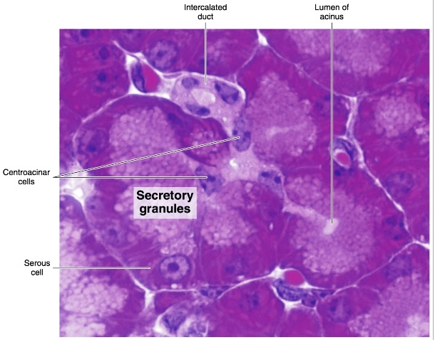
Підшлункова залоза
Складається з екзокринноі та ендокринноі частин. Екзокринна частина бере участь у перетравлюванні білків, ліпідів і вуглеводів.
Секретує бікарбонат.

Slide 46
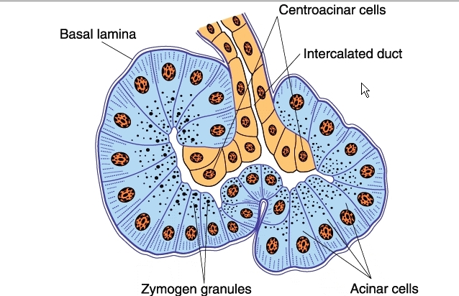
Ацинус підшлункової залози

Slide 47
Завдання 13
Який фермент входить до складу соку підшлункової залози?
А птіалін
Б пепсин
В ентерокіназа
Г трипсин

Slide 48
Товста кишка
Товста кишка складається з сліпої (з червоподібним відростком), ободової, сигмоподібної та прямої, яка закінчується відхідником. Сліпа кишка сполучає тонку кишку з ободовою. Основною функцією ободової кишки є перетворення мас, із яких у тонкій кишці екстраговано поживні речовини, у калові маси. Мільярди бактерій, що живуть в ободовій кишці, продукують вітамін К, та деякі вітаміни групи В, водень, вуглекислий газ, сірководень, метан. Слиз, що утворюється в ободовій кишці містить антитіла, які захищають кишку від хвороб. У товстій кишці відбувається всмоктування води, натрію, хлору.

Slide 49
Регуляція травлення

Slide 50
Регуляція травлення
Травлення у ротовій порожнині та акт ковтання регулюються нервовою системою. Слинні залози збуджуються рефлекторно. Їжа, потрапляючи до ротової порожнини, викликає подразнення рецепторів слизової оболонки. Збудження від рецепторів надходить до довгастого мозку (центр слиновиділення). Збудження від центру повертається до слинних залоз. Але слиновиділення спостерігається часто ще до того, як їжа потрапляє до ротової порожнини. Достатньо побачити їжу голодній людині, щоб відчути появу у роті слини. Це умовно-рефлекторне слиновиділення, яке здійснюється в організмі лише у відповідь на запах або вигляд їжі.

Slide 51
Регуляція травлення
Функціонування шлунку, підшлункової залози, печінки контролюється як нервовою (вегетативною) системою, так і гуморальними факторами (гормонами, які виробляються у травному каналі). Секреція шлункового соку активується парасимпатичною нервовою системою, тоді як симпатична нервова система гальмує роботу залоз. Гормон шлунка гастрин стимулює виділення шлункового соку. Рухова діяльність травного каналу регулюється симпатичними та парасимпатичними нервами. Перші гальмують тоді як другі посилюють моторику шлунка та кишечника.

Slide 52
Регуляція травлення
Центри, що регулюють роботу різних відділів травної системи, містяться в центральній нервовій системі і в першу чергу – у довгастому мозку. Однак є представництво центру регуляції функціонування травної системи і в корі великих півкуль. Саме кора великих півкуль забезпечує умовнорефлекторну регуляцію роботи травного каналу. Експериментальні дослідження регуляції роботи травної системи були виконані видатним російським фізіологом І.П.Павловим.

Slide 53
Досліди І.П. Павлова

